Slide 1
DIE ELEKTRONISCHE STEUERERKLÄRUNG
Nutzung des Internetportal "Mein ELSTER"
Herbert Wollscheid
Finanzamt Trier, 03.03.2020

Slide 2
Themen heute
Teil1 Allgemeine Informationen zu ELSTER Vorstellung Registrierungsverfahren "Mein ELSTER" Herr Wollscheid
Teil 2 Leistungsumfang des Internetportals "Mein ELSTER" Herr Maxheim
Teil 3 Erstellung einer Einkommensteuererklärung in "Mein ELSTER" Herr Boesen
Beantwortung von Fragen zu ELSTER

Slide 3
Entwicklung von ELSTER
2001 ELSTER startet mit ELSTER-Formular
2005 Erste ELSTER Internetplattform = "Mein ELSTER"
2011 Verpflichtung Anmeldungen und Steuererklärungen mit Gewinneinkünften
2020 Ende von ELSTER-Formular
2020 Bündelung aller elektronischen Dienste der Finanzverwaltung über "Mein Elster"
Hinweis: Kommerzielle Anbieter bieten Steuersoftware

Slide 4
Statistik
Anzahl der elektronisch übermittelten Einkommensteuererklärungen (in Mio.)
Finanzamt Trier = ca. 70%

Slide 5
Sicherheit
Zertifiziert vom Bundesamt für Sicherheit in der Informationstechnik (BSI)
Derzeit höchster Stand der Sicherheitstechnik

Slide 6
Registrierung in "Mein ELSTER"

Slide 7
Registrierung in "Mein ELSTER"
www.elster.de

Slide 8
Registrierung in "Mein ELSTER"

Slide 9
Registrierung in "Mein ELSTER"

Slide 10
Registrierung in "Mein ELSTER"
E-Mail
Geburtsdatum
Identifikationsnummer
Benutzername
Sicherheitsabfrage mit Antwort

Slide 11
Registrierung in "Mein ELSTER"
x
Hinweis:
Entfällt ab 25.03.2020

Slide 12
Registrierung in "Mein ELSTER"

Slide 13
Registrierung in "Mein ELSTER"
Sehr geehrter Herr Mustermann,
Aktivierungs-ID
mmuster
1234567890123456789

Slide 14
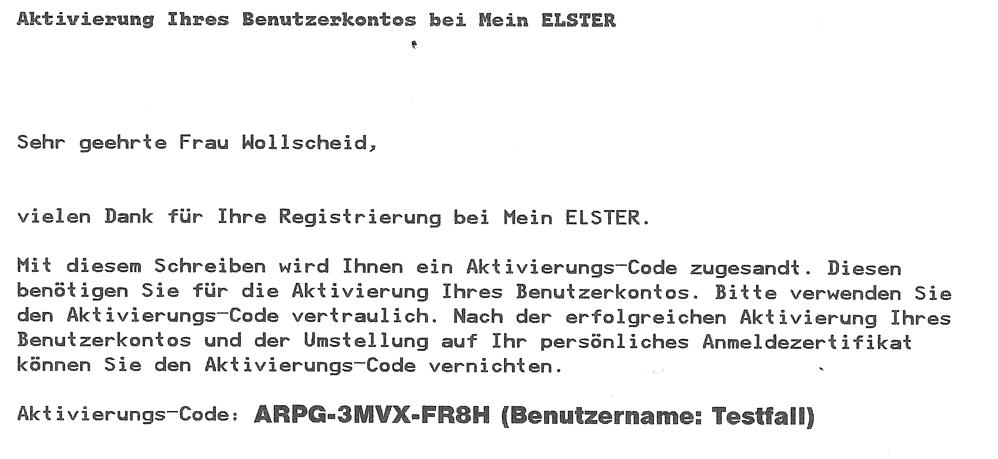
Registrierung in "Mein ELSTER"
Herr
Markus Mustermann
Sehr geehrter Herr Mustermann,

Slide 15
Registrierung in "Mein ELSTER"
12345678912345
ABCD-3CBA-ABCD

Slide 17
Registrierung in "Mein ELSTER"

